Slide 1
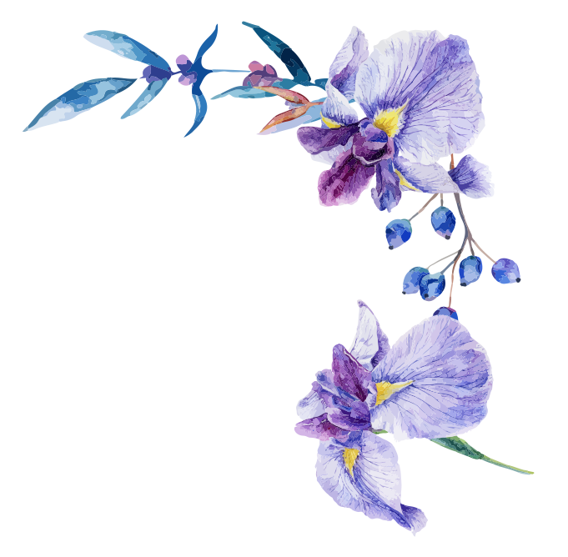

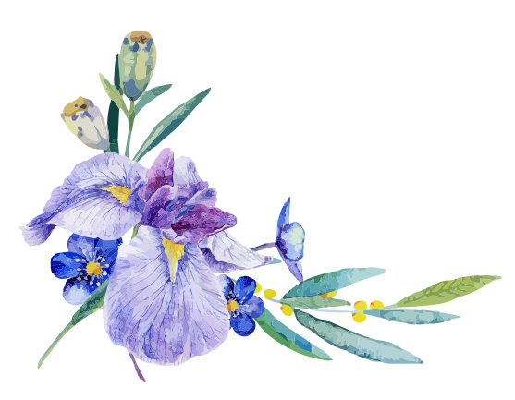
花中君子
蝴蝶蘭預測專題競賽
第21組 1081434 林哲賢、1081447 李明昕
1108302 余泰毅、1106006 林沛萱

Slide 2
大綱
花中君子
動機
方法
目標效益
影片Demo
文獻回顧
結論

Slide 3
動機
對照品種相關檢定工作
新品種數量不斷增加
費時費力
專業人士缺少
沒有經常更新的圖鑑
新品種的知名度不高
多樣化的
蝴蝶蘭

Slide 4
目標
開發品種辨識的軟體或技術
建置品種影像資料庫
能準確辨識蝴蝶蘭品種
減少專業人士的負擔
提升臺灣蝴蝶蘭的知名度
透過資料庫正確辨識蘭花
蝴蝶蘭
辨識

Slide 5
目標對象
一般百姓
業界人士
能透過產品認識新品種
拍攝圖片即可辨識蝴蝶蘭
輔助辨識
減少不確定性
蝴蝶蘭
辨識

Slide 6

參考文獻
PictureThis - 形色識花識別植物
可以透過相機圖片拍攝，立即識別品種
搜尋關鍵字蘭花，並不會出現蘭花的圖片種類
收費軟體，只有七天免費試用

Slide 7
參考文獻
Chen, Dong, et al.
"Performance evaluation of deep transfer learning on multi-class identification of common weed species in cotton production systems."
Computers and Electronics in Agriculture 198 (2022): 107091.
對Deep Transfer Learning (DTL) 進行全面評估， 以識別美國南部棉花生產系統特有的常見雜草。
創建了一個用於雜草識別的新數據集。
DTL 實現了 F1 - score超過 95% 的高分類準確率
ResNet101 取得了 99.1% 的最佳 F1 - score

Slide 8
方法
蒐集資料
資料擴增
資料前處理
模型預測
資料來源
現有資料擴增
減少RAM負擔
檢驗效果
競賽內容提供的資料圖片集
內含219類別的花卉圖片
以翻轉、旋轉 方式擴增
內容量增至 原有10倍
圖片resize至160*160
數值標準化
VGG16
CNN
ResNet101

Slide 9
方法 - 模型的修改
使用兩個捲積層
filter為64
輸入為(160,160,3)
類別數為219
輸入為(160,160,3)
類別數為219
CNN
VGG16
ResNet101
輸入為(160,160,3)
類別數為219

Slide 10
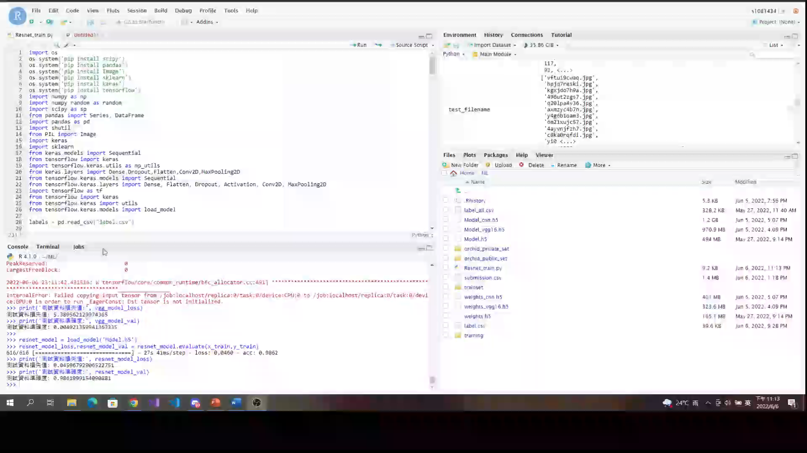
影片DEMO

Slide 11



模型預測的效能
CNN
VGG16
ResNet101

Slide 12
目標效益
多個模型預測準確率 :
VGG16
0.4%
CNN
88%
ResNet101
98.6%

Slide 13
結論
高辨識率的蘭花品項影像辨識模型
資料庫的建立能更快速收錄新品種
對蘭花此種高價值作物有更多認識
研究花部發育、花形、花種之重要題材
獲得蘭花圖鑑
教學、研發都能利用此資料庫
蘭花花朵影像辨識系統
提升蘭花的銷售與產值
擷取顏色、紋理及形狀等特徵向量
影像處理與演算法等方式分類花朵
期待建立蘭花產業鏈
有助培育新品種

Slide 14
The End.
PPT模板下载：www.1ppt.com/moban/ 行业PPT模板：www.1ppt.com/hangye/
节日PPT模板：www.1ppt.com/jieri/ PPT素材下载：www.1ppt.com/sucai/
PPT背景图片：www.1ppt.com/beijing/ PPT图表下载：www.1ppt.com/tubiao/
优秀PPT下载：www.1ppt.com/xiazai/ PPT教程： www.1ppt.com/powerpoint/
Word教程： www.1ppt.com/word/ Excel教程：www.1ppt.com/excel/
资料下载：www.1ppt.com/ziliao/ PPT课件下载：www.1ppt.com/kejian/
范文下载：www.1ppt.com/fanwen/ 试卷下载：www.1ppt.com/shiti/
教案下载：www.1ppt.com/jiaoan/ PPT论坛：www.1ppt.cn

